Slide 1
Искусство и его роль в жизни общества

Slide 2
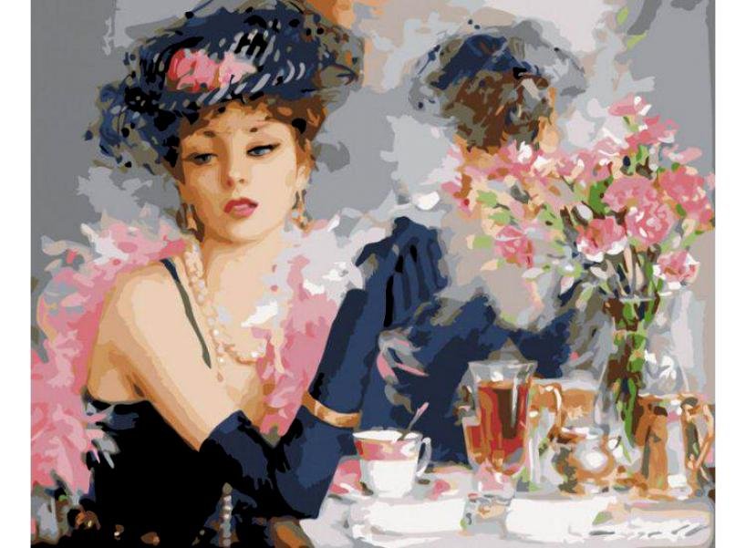
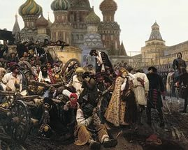
Искусство – это разговор о безусловно значимом для всех. Это любовь, война, смерть.
Н.Г.Чернышевский

Slide 3
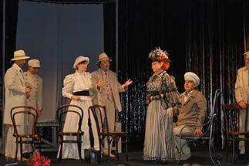
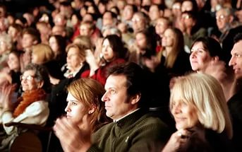
Я знаю, что искусство совершенно необходимо, только не знаю зачем.
Жаклин Коко

Slide 4
План
Сущность искусства
Особенности искусства
Основные виды искусства
Функции искусства
Роль искусства в жизни общества

Slide 5
Искусство:
специфическая форма общественного сознания и человеческой деятельности, представляющая собой отражение действительности в художественных образах;
практическая деятельность человека, направленная на освоение и создание эстетических ценностей;
высокая степень мастерства.
Предмет искусства – человек, его отношения с окружающим миром и другими индивидами, а также жизнь людей в определенных исторических условиях. Форма бытия искусства – художественное произведение.
Специфика искусства как формы художественного познания: образное и наглядное, специфические средства, при помощи которых происходит создание художественных образов (слово; звук; цвет и т.д.), большая роль воображения и фантазии познающего субъекта.

Slide 6
Виды искусства
Изобразительное искусство:
статическое (скульптура, живопись, фотография, декоративное и т.д.);
динамическое (например, немое кино, пантомима).
Выразительное искусство (или неизобразительное):
статическое (архитектура и литература);
динамическое (музыка, танцевальное искусство, хореография).
Зрелищное искусство (театр, кино, опера, цирк).
По степени применения в повседневной жизни искусство может быть:
прикладное (декоративно-прикладное);
изящное (музыка).
По времени создания:
традиционное (скульптура, литература);
новое (кино, телевидение, фотография).
По соотношению время-пространство:
пространственное (архитектура);
временное (музыка);
пространственно-временное (кино, театр).
По количеству используемых компонентов:
простое (музыка, скульптура);
сложное (оно же – синтетическое: кино, театр).

Slide 7
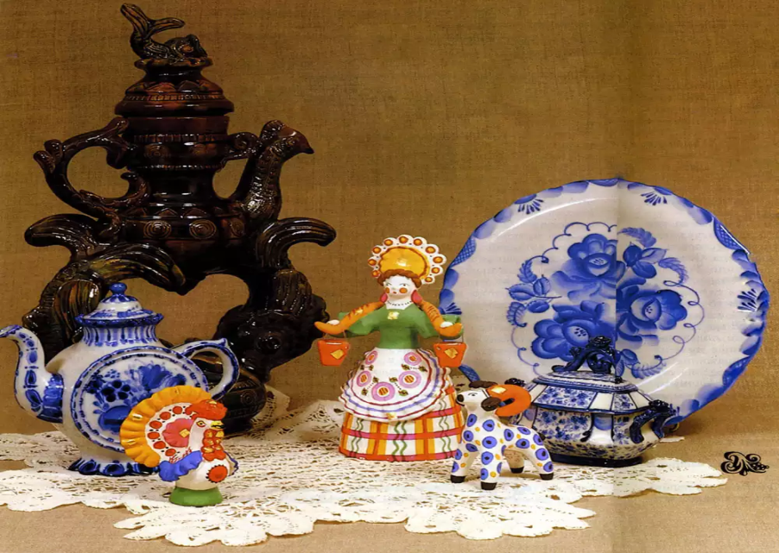
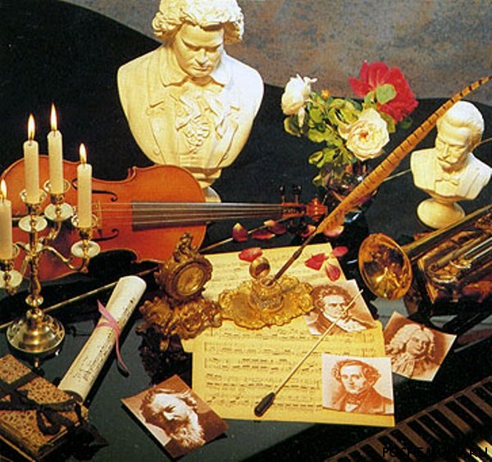
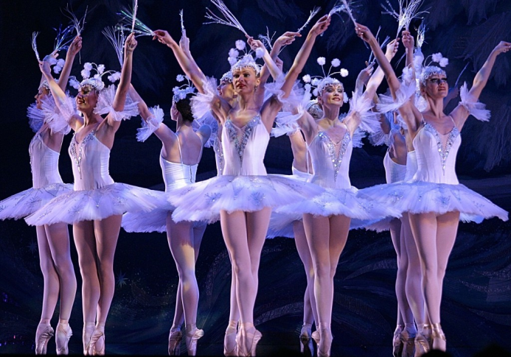
Пространственные или
пластические (архитек-
тура, декоративно-
прикладное искусство)
Временные или динамические (музыка и литература)
Простраственно-временные
(хореография, кино, театр)

Slide 8
Архитектура
Архитектура (греч. "architecton" - "мастер, строитель") - монументальный вид искусства, целью которого является создание сооружений и зданий, необходимых для жизни и деятельности человечества, отвечая утилитарным и духовным потребностям людей.
Формы архитектурных сооружений зависят от географических и климатических условий, от характера ландшафта, интенсивности солнечного света, сейсмической безопасности и т. д.
Архитектура не воспроизводит действительность непосредственно, она носит не изобразительный, а выразительный характер.

Slide 16
Функции искусства
Познавательная. Искусство выступает в роли источника информации о мире или человеке.
Воспитательная. Искусство влияет на нравственное и идейное развитие индивида.
Эстетическая. Отражает духовную потребность человека в гармонии и красоте. Формирует понятие о прекрасном.
Гедонистическая. Близкая к эстетической функции, но не формирует понятие об эстетике, а дает возможность эстетичес-кого наслаждения.
Прогностическая. Функция, заключающаяся в попытке предвидеть будущее.
Компенсаторская. Служит для восстановления психологичес-кого равновесия; часто используется психологами и психотера-певтами.
Социальная. Может просто обеспечивать общение людей (коммуникативная), а может призывать к чему-либо (пропагандистская).
Развлекательная (например, массовая культура).

Slide 17
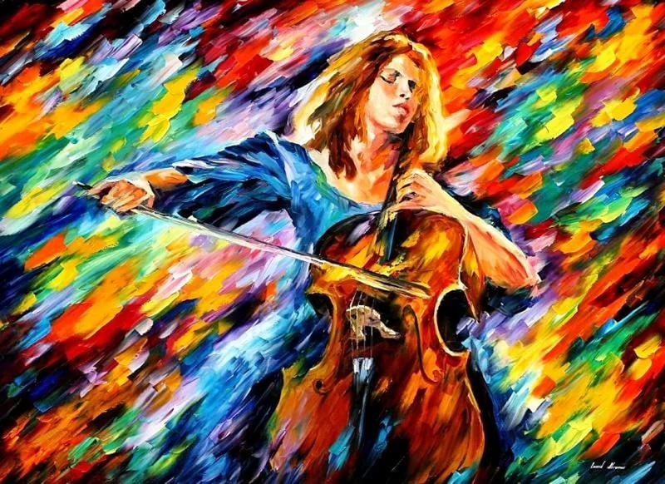
Искусство есть такая потребность для человека, как есть и пить. Потребность красоты и творчества, воплощающая ее, - неразлучна с человеком, и без нее человек может быть, не захотел бы жить на свете.
Ф.М.Достоевский

